Slide 1
Мінна небезпека
Підготував: Богдан Рачук

Slide 2
Мінні небезпеки:
І. ВИДИ МІН:
- протипіхотні:
Фугасні
2) Осколкові
Протитранспортні
ІІ. БОЄПРИПАСИ, ЩО НЕ ВИБУХНУЛИ;
ІІІ. ЗАЛИШЕНІ ВИБУХОНЕБЕЗПЕЧНІ БОЄПРИПАСИ;
ІV. ДЕТОНАТОРИ (ЗАПАЛИ, ПІДРИВНИКИ);
V. САМОРОБНІ ВИБУХОВІ ПРИСТРОЇ ТА МІНИ-ПАСТКИ;
ІV. МІНИ-ПАСТКИ;
VІІ. НАБОЇ

Slide 3
24 лютого 2022 року на світанку росія напала на Україну по всій довжині спільного кордону, від Луганська до Чернігова, а також із території Білорусі й окупованого Криму.
Російська армія обстріляла із артилерії українські прикордонні застави. Одночасно були завдані удари, зокрема і з повітря, по понад 40-ка об'єктах військової інфраструктури майже всіх регіонів країни, а згодом російські загарбники почали знищувати цивільну інфраструктуру мирних жителів України.
«Українці на своїй землі і нікому її не віддадуть», – заявив президент Володимир Зеленський.
Збройні сили України, Національна гвардія, поліція та загони територіальної оборони розпочали чинити запеклий опір, знищувати окупантів та «зачищати» території нашої держави. «Русскій мір» залишив на нашій землі не тільки біль та страждання, а й неприємні та підступні «сюрпризи» у вигляді мін та вибухонебезпечних предметів. Щоб вберегти власне життя та життя своїх рідних потрібно бути ознайомленими з різними видами небезпек під чам воєнного стану в Україні. Адже, «Обізнаний — значить озброєний»

Slide 4
Вибухонебезпечні предмети (ВНП) – вибухові матеріали промислового призначення та саморобного виготовлення, боєприпаси, що містять вибухові речовини, а також біологічні та хімічні речовини: бомби і боєголовки; керовані і балістичні ракети; артилерійські, мінометні, ракетні боєприпаси і боєприпаси до стрілецької зброї; усі міни, торпеди і глибинні бомби; піротехнічні вироби військового та спеціального призначення; касетні бомби і касети; електричні вибухові пристрої; саморобні вибухові пристрої та інші предмети, що є вибухонебезпечними за своєю природою.

Slide 5
До вибухонебезпечних залишків війни (ВЗВ)
відносяться боєприпаси, що не вибухнули (НВБ) та залишені вибухонебезпечні боєприпаси (ЗВБ), які пов’язані з бойовими діями.

Slide 6
Протимінна діяльність (mine action) – заходи, що проводяться з метою забезпечення національної безпеки та спрямовані на зменшення соціального, економічного та екологічного впливу вибухонебезпечних предметів на життя та діяльність населення.

Slide 7
Правила безпеки наземними мінами
Міна – це вибухонебезпечний пристрій, спрямований на виведення з ладу чи знищення людини, транспорту або будівлі від присутності, близькості або контакту з особою чи транспортним засобом.
За тактичним призначенням міни поділяються на:
- протипіхотні;
- протитранспортні.
​За ступенем небезпеки:
​ - такі, що знешкоджуються;
- такі, що не знешкоджуються.

Slide 8
Крім того, завжди пам’ятаймо, що ті, хто встановив міну, зробили все можливе, щоб її не можна було помітити, а тим більше знешкодити.
Важливо розуміти, що у зв’язку із природнім впливом (перебуваючи певний час у ґрунті та воді), міни та ВНП іржавіють, деформуються, та при їх виявленні можуть бути не схожими на представлені зразки на фото. Але з часом вони не втрачають своєї властивості реагувати на будь який вплив чи контакт та вибухати і залишаються вкрай небезпечними.
Тому потрібно бути вкрай обережними з незнайомими та підозрілими предметами!

Slide 9
Правила безпеки наземними мінами
Треба чітко усвідомити, що виявленням, маркуванням та знешкоджуванням мін і вибухонебезпечних предметів мають займатися виключно підготовлені фахівці, які мають відповідний допуск до робіт з розмінування.

Slide 10
Правила безпеки наземними мінами
Забороняються: Будь-які спроби самостійного розмінування чи будь-які інші дії з підозрілими предметами.
​Необхідно пам’ятати, що необережне поводження із цими предметами (спроби взяти до рук чи перенести, розібрати, здійснити будь який механічний вплив тощо) може призвести до смерті або до значної шкоди здоров’ю та каліцтва людини чи групи людей.

Slide 11
Протипіхотна міна (ППМ) – це міна, призначена для того, щоб вибухати від присутності, близькості або контакту з людиною, яка виводить з ладу, калічить або вбиває одну чи більше осіб.
За характером ураження протипіхотні міни поділяються на дві групи:
​​фугасні (основний вражаючий ефект – вибухова хвиля, яка руйнує все на своєму шляху);
осколкові (ураження відбувається готовими забійними елементами та уламками корпусу міни).

Slide 12
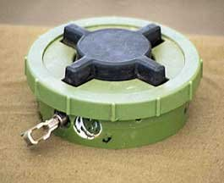
Фугасні протипіхотні мін та особливості небезпеки
Протипіхотні фугасні міни встановлюється на ґрунті чи під ґрунт/сніг (візуально не помітні). Спрацьовують від наступання на них ногою.
Протипіхотна фугасна міна натискної дії «ПМН-2»

Slide 15
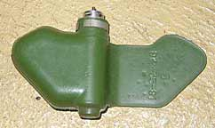
Протипіхотна фугасна міна натискної дії ПФМ-1 (Пелюстка)
Встановлюється виключно методом дистанційного мінування на ґрунт.
Невеликі за розміром (біля 12 см) та практично непомітні в густій траві.
Матеріал корпусу – пластмаса, радіус ураження – 3 м.
Завдяки незвичайній формі, що обумовлена аеродинамічними якостями задля розсіювання з повітря, ця маленька міна часто сприймається дітьми як іграшка.

Slide 19
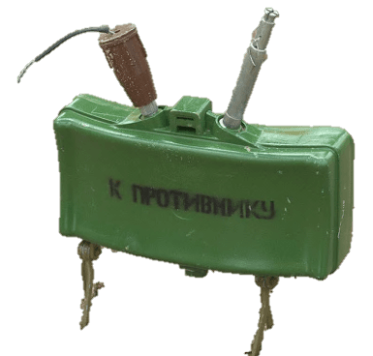
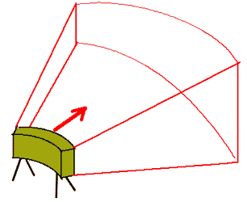
Протипіхотна міна МОН-50
Міна в ручну встановлюється на ґрунт чи за допомогою струбцини (затискний пристрій) може кріпитися на дерево або іншу вертикальну поверхню.
Може використовуватись як керована – підрив проводиться оператором з пульта управління при появі супротивника в секторі поразки, чи як міна-розтяжка – при зачіпанні тонкого дроту.
Дальність ураження – 50 метрів. Висота сектора поразки від 15 см до 4 м на граничній дальності.

Slide 22
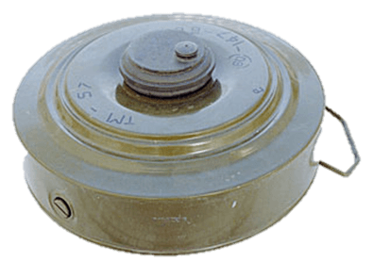
ПРОТИТРАНСПОРТНІ МІНИ та особливості небезпеки
Протитранспортні міни призначені для спрацьовування від присутності, близькості або контакту з транспортним засобом.
Протитранспортна міна ТМ-57
Призначення міни – виведення з ладу гусеничної та колісної техніки супротивника. Встановлюється на ґрунт, під ґрунт, воду чи у сніг вручну або засобами механізації.

Slide 24
Висновки:
- Міни дуже небезпечні! Вони можуть вбити чи покалічити людину або групу осіб! Міни розміщуються так, що їх зазвичай не можна помітити! Не має значення, чи протипіхотна, чи протитранспортна міна, не можна торкатися і навіть наближатися до неї.
- Єдиний спосіб врятувати своє життя – не підходити близько до територій, на яких можуть бути міни чи ВНП та ніяким чином не контактувати з невідомими підозрілими предметами.
- У Вас є тільки один шанс на правильний вчинок, другого – міна вам не дасть.

Slide 25
ЗАПАМ’ЯТАЙТЕ:
Не можна наближатися до міни, торкатися чи якимось чином впливати на неї (намагатися пересунути, накрити іншим предметом, залити водою, кидати в неї камінням тощо).
Все це може привести до вибуху міни.
Мінімальна безпечна відстань від міни – не менше 300 м.

Slide 26
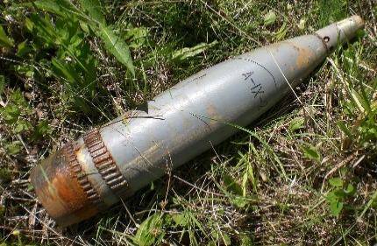
БОЄПРИПАСИ, ЩО НЕ ВИБУХНУЛИ
Боєприпас, що не вибухнув (НВБ) ⎯ вибухонебезпечний предмет, який був вистрілений, скинутий, запущений або випущений, проте не вибухнув через або несправність, або конструкцію, або з будь-якої іншої причини.

Slide 27
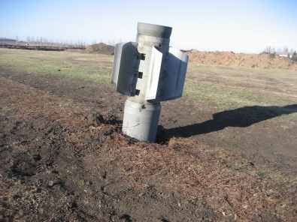
БОЄПРИПАСИ, ЩО НЕ ВИБУХНУЛИ

Slide 28
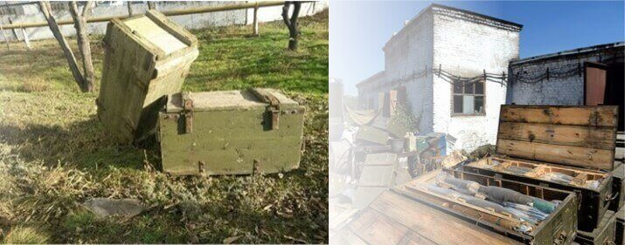
ЗАЛИШЕНІ ВИБУХОНЕБЕЗПЕЧНІ БОЄПРИПАСИ
Залишені вибухонебезпечні боєприпаси (ЗВБ) ⎯ це вибухонебезпечні боєприпаси, що не були використані під час збройного конфлікту та були залишені або кинуті однією зі сторін збройного конфлікту і більше не знаходяться під контролем жодної зі сторін конфлікту, можуть бути заміновані різними способами.

Slide 29
ПРАВИЛЬНІ ДІЇ:​
- Якщо Ви виявили залишені боєприпаси, в жодному разі не наближайтеся до них та не пускайте інших!
- Обережно відійдіть на безпечну відстань. Якщо є можливість, сховайтесь за будівлею або іншою захисною перешкодою. (Пам’ятайте, що, наприклад, для мінометних мін безпечною є відстань 500 м, а для артилерійських боєприпасів – не менше 800 м).
- Терміново повідомте про небезпечну знахідку у Державну службу України з надзвичайних ситуацій (ДСНС) за телефоном 101 чи до Національної Поліції за телефоном 102.
- Дочекайтесь у безпечному місті фахівців ДСНС чи працівників поліції.

Slide 30
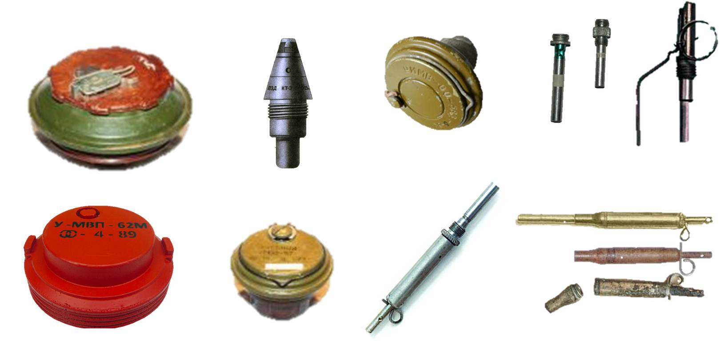
ДЕТОНАТОРИ (ЗАПАЛИ, ПІДРИВНИКИ)
Детонатор ⎯ це пристрій, що містить чутливу вибухову речовину, призначений для утворення вибухової хвилі для ініціювання вибуху заряду міни чи боєприпасу.
Небезпека такого виду загроз полягає ще в тому, що зовні детонатори (запали, підривники) часто мають вигляд абсолютно безпечних предметів, можуть нагадувати знайомі нам речі на кшталт болтів, авторучок тощо. Кольорові та нержавіючі метали, з яких вони зроблені, додають їм ще більшої привабливості та викликають бажання підняти й роздивитися їх.

Slide 31
ПРАВИЛЬНІ ДІЇ:​​
Не панікувати!
Відійти на безпечну відстань.
І тут вже, у безпечному місці, залишити якусь позначку (червону стрічку, хустину тощо).
Обов’язково повідомити (телефонувати тільки на безпечній відстані!) спеціальні служби за телефонами:
- 101 – ДСНС; (Держа́вна слу́жба Украї́ни з надзвича́йних ситуа́цій )
102 – Поліція.
- місцеві органи влади чи за спец. номером (особливо поблизу лінії розмежування, де телефони екстрених служб можуть не працювати).

Slide 32
САМОРОБНІ ВИБУХОВІ ПРИСТРОЇ ТА МІНИ-ПАСТКИ
Саморобний вибуховий пристрій (СВП) – виготовлений пристрій, який містить вибухову речовину, руйнівні, смертоносні, токсичні, запалювальні, піротехнічні матеріали або хімікати.
Саморобні вибухові пристрої часто приводяться в дію за допомогою мобільного телефону.
Зазвичай їх маскують під знайомі предмети побуту: сумка, дипломат, валіза, пакунок, коробка, іграшка, цукерки, книжка тощо.

Slide 33
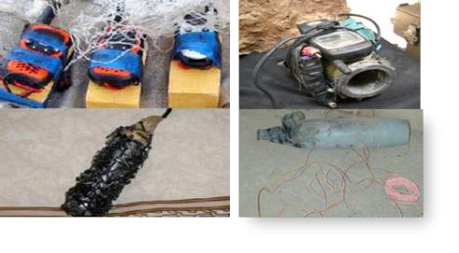
Будь-яка річ, залишена в громадському місці чи транспорті без нагляду, без господаря – це потенційна загроза, навіть якщо непомітно певних ознак саморобного вибухового пристрою.

Slide 34
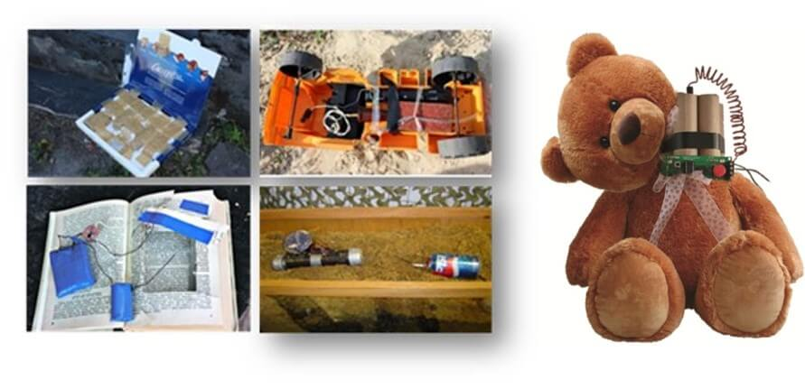
МІНИ-ПАСТКИ
Міна-пастка – вибуховий чи невибуховий пристрій (наприклад, капкан) або інший матеріал, який навмисно встановлюють для спричинення смерті або поранень внаслідок дотику до об’єкту, що здається нешкідливим, або виконання зазвичай безпечної дії.
Міну-пастку розміщують таким чином, щоби привернути увагу та викликати бажання жертви якимось чином контактувати з нею і привести її в дію.

Slide 35
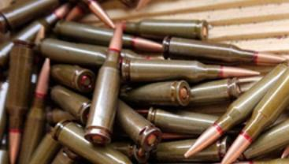
НАБОЇ
Окремо потрібно виділити цей вид загроз, який помилково сприймає населення відносно безпечним, з яким начебто можна проводити певні маніпуляції. Унаслідок маніпуляцій із цими капсулями можна отримати дуже серйозні травми.

Slide 36
ЗАБОРОНЕНО:
​ - Зберігати, продавати чи передавати комусь набої (з одного боку, це кримінальний злочин згідно Ст. 22 Кримінального кодексу України, який передбачає покарання від 2 до 7 років позбавлення волі, а з другого – діти можуть знайти їх та постраждати);
- Проводити будь-які маніпуляції з ними (механічний вплив, нагрівання, розбирати тощо);
- Носити з собою у кишені (це теж нагрівання, тертя).

